Slide 1
Perla 01: co to znamená využít regeneraci jako příležitost
RNDr. Robert Osman, Ph.D.
Geografický ústav, Přírodovědecká fakulta, Masarykova univerzita
Environmentální geografie, Ústav geoniky AV ČR, v. v. i.

Slide 2
Představení Perly 01
Porozumění roli neziskového sektoru
Porozumění vizi města
Porozumění délce procesu
Porozumění bottom-up principu
Porozumění rychlosti procesu

Slide 3
Představení Perly 01
Porozumění roli neziskového sektoru
Porozumění vizi města
Porozumění délce procesu
Porozumění bottom-up principu
Porozumění rychlosti procesu

Slide 4
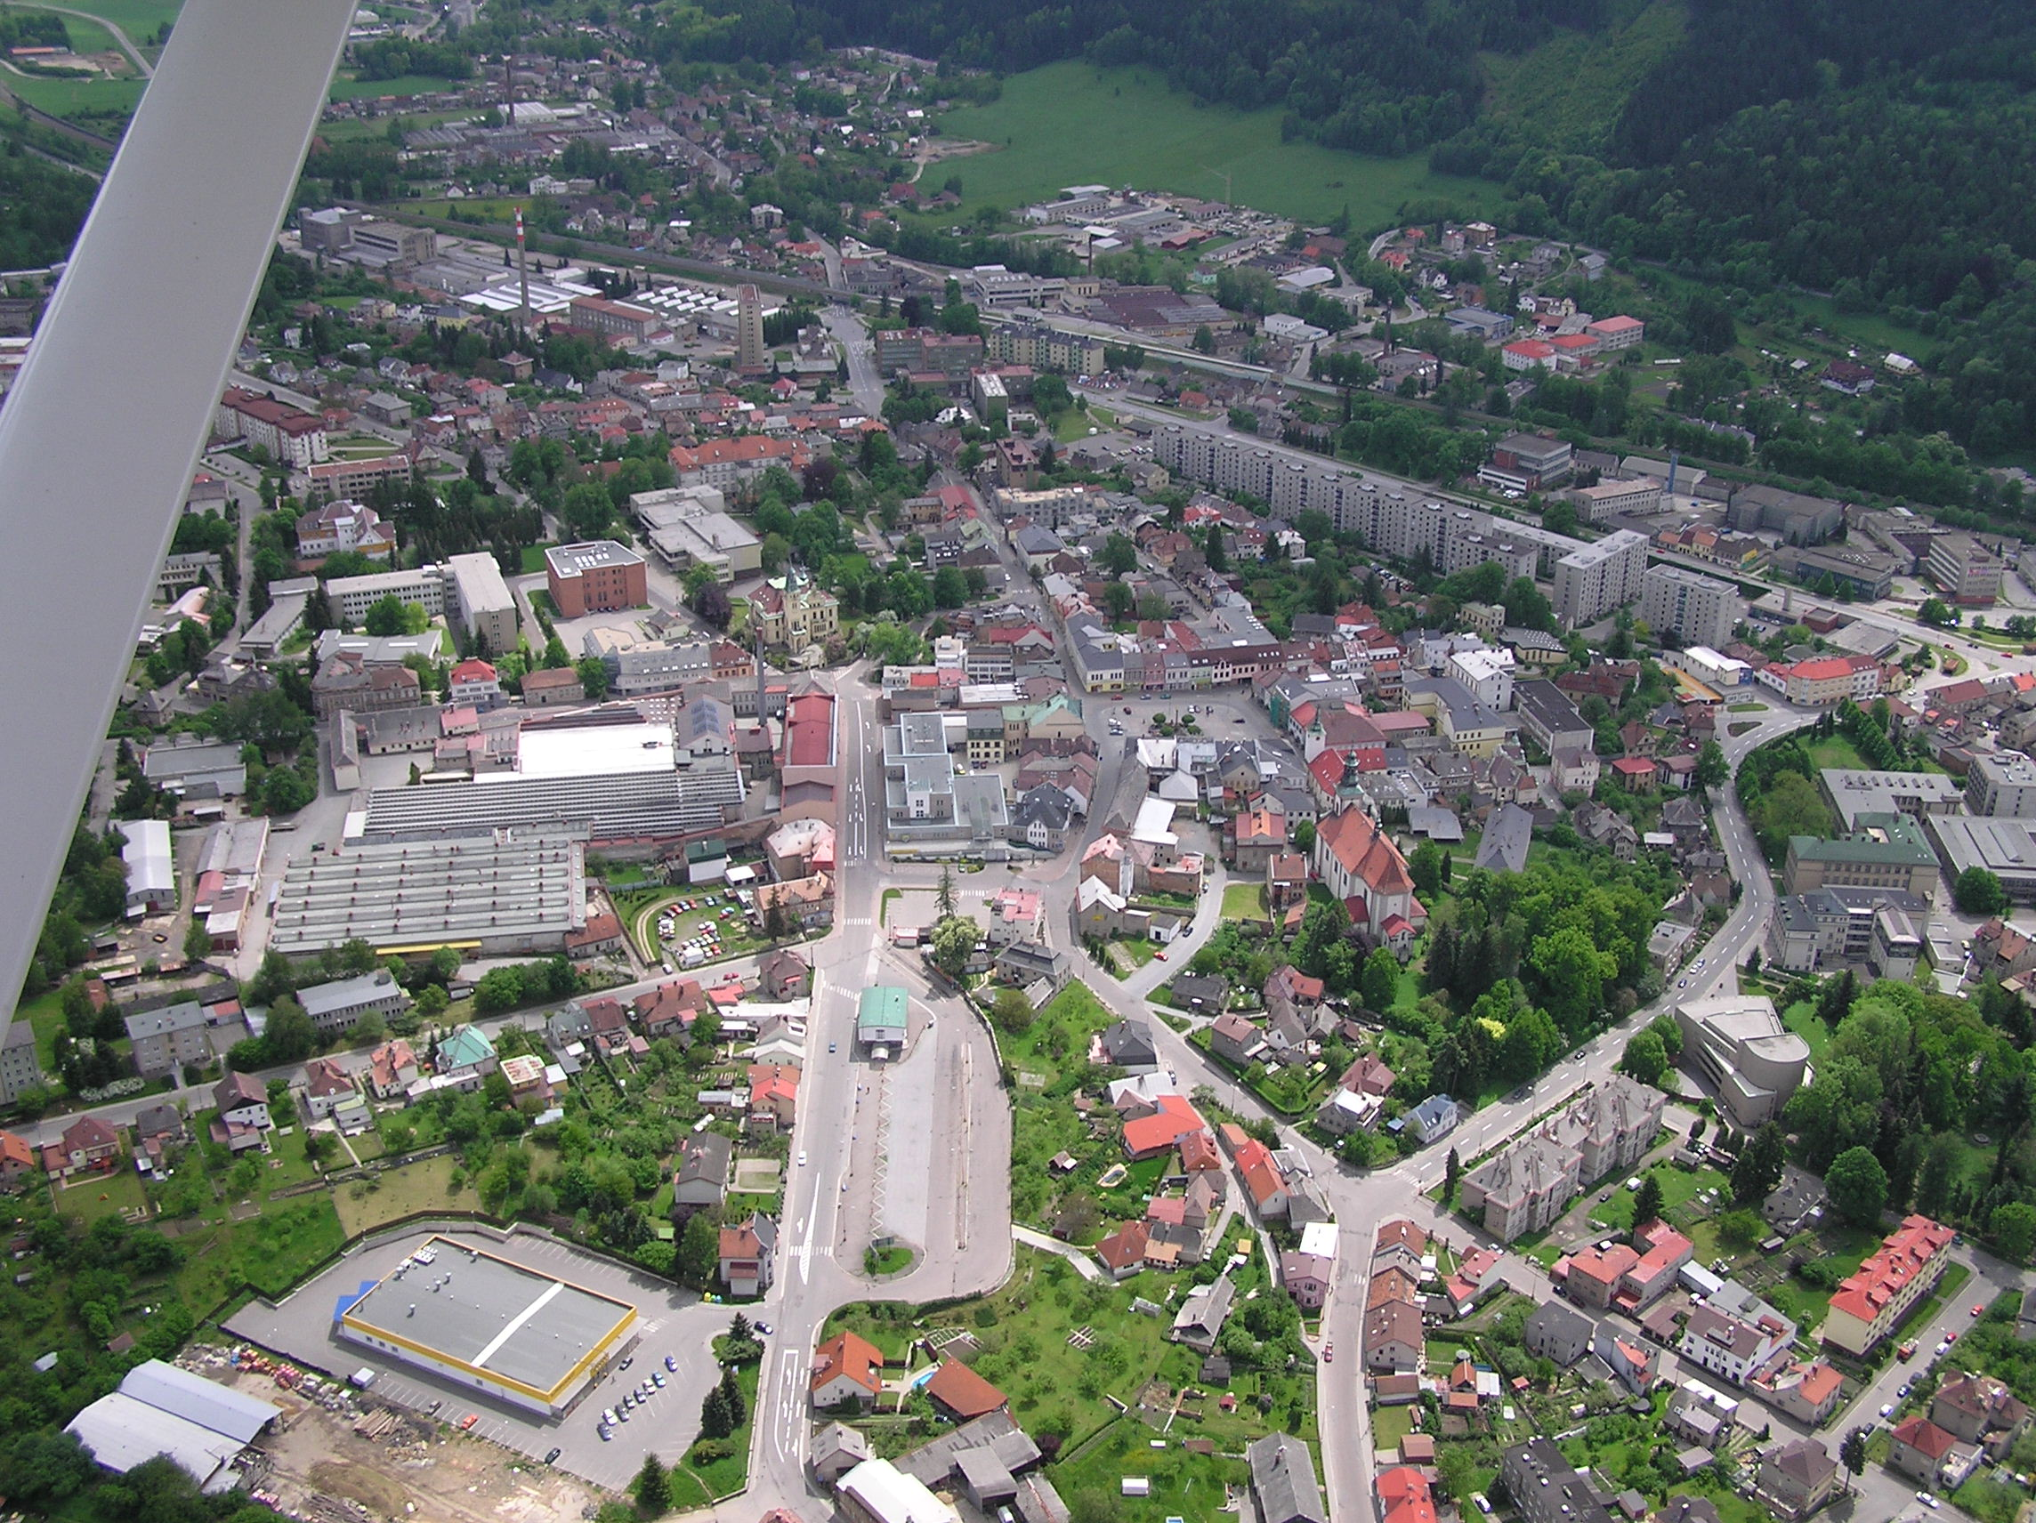
Perla 01
3 ha / v těsném sousedství centrálního náměstí / 15 000 obyvatel

Slide 5
Perla 01
Perla, bavlnářské závody, a.s.
první tkalcovna vznikla v roce 1855
poslední stroj se zastavil v roce 2009
výroba bavlněných tkanin a přízí, vyráběla flanely, popelíny, pyžamoviny
zaměstnávala až 4700 lidí v regionu, 2000 lidí ve městě, 700 lidí v areálu

Slide 6
1) PŘEDSTAVENÍ PERLY 01
odkup areálu městem
iniciace veřejného zájmu
zpřístupnit téma znovuvyužití Perly široké veřejnosti
vyhlášení urbanisticko-architektonické soutěže
zadání regulačního plánu území Perly 01
navazování kontaktů s lidmi, kteří mají s regenerací brownfieldů zkušenost
postupné otevírání areálu Perly
zabydlování území novými aktivitami
definování brownfield managementu (aktuálně se tvoří jednací řád komise)

Slide 7
Představení Perly 01
Porozumění roli neziskového sektoru
Porozumění vizi města
Porozumění délce procesu
Porozumění bottom-up principu
Porozumění rychlosti procesu

Slide 8
SPOUSTI – Spolek pro organické Ústí, o. s. Na Štěpnici 1272 562 06 Ústí nad Orlicí
info@spousti.cz
jedensvet@spousti.cz
736 436 985

Slide 9
Podpora veřejné angažovanosti
Podpora osobní angažovanosti obyvatel našeho města ve věcech veřejných je základní podmínkou pro iniciaci endogenního kapitálu města, pro posilování sociálních vazeb uvnitř ale především mezi jednotlivými komunitami, pro prohlubování důvěry v zastupitelské orgány, pro podporu lokální hrdosti a v konečném důsledku pro motivaci ke společné práci na silné lokální identitě.
Podpora regionální soběstačnosti
Podpora regionální soběstačnosti se nám jeví jako jedna z možných z cest opouštějící hluboce zakořeněnou víru v dlouhodobě neudržitelný koncept kontinuálního ekonomického rozvoje. Oproti mezinárodní dělbě práce a globálnímu trhu, které prostřednictvím odčerpávání peněz z regionu, ztráty kontroly nad cenou i kvalitou produktů, zvyšování potravinové nesoběstačnosti či zvyšující se nezaměstnanosti přispívají k postupné periferializaci regionu, představuje regionální trh nadějnou alternativu.

Slide 10
Jednotlivé projekty (revitalizace Perly, využití nádražní budovy, pořádání festivalu, zrušení hazardu) tak pro nás nejsou cílem, ale prostředkem k dosahování našich cílů.

Slide 11
2) POROZUMĚNÍ NGO

Slide 12
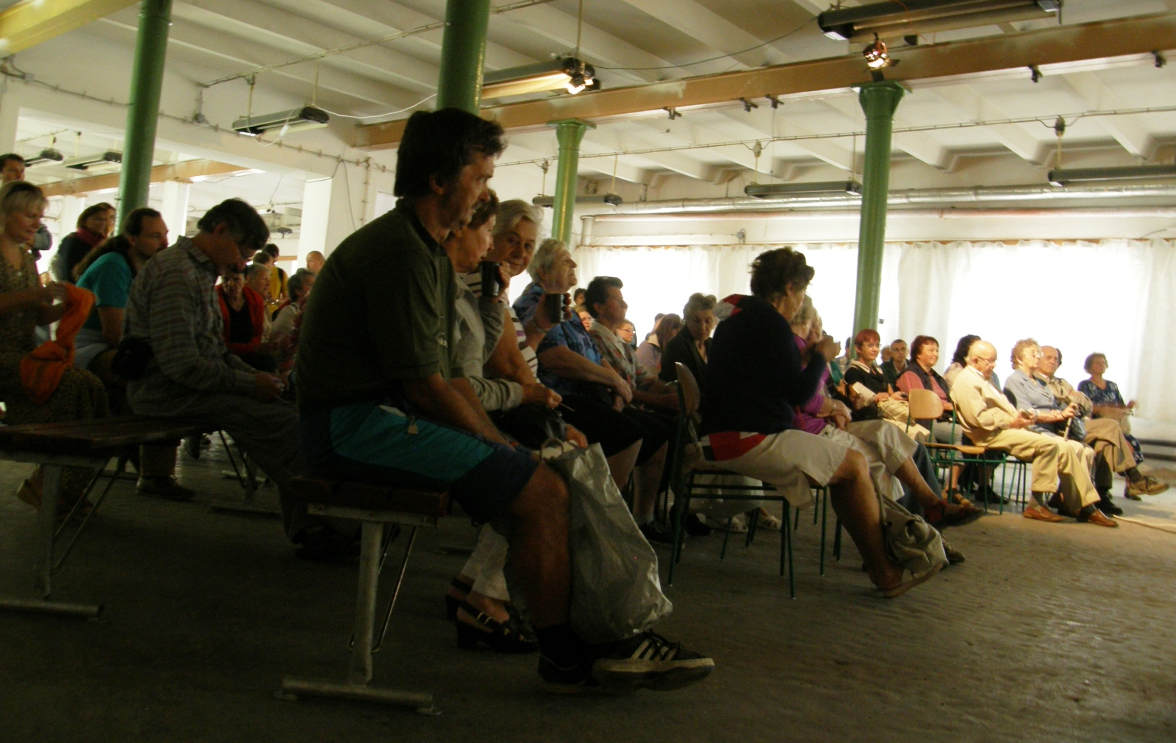
2) POROZUMĚNÍ NGO

Slide 13
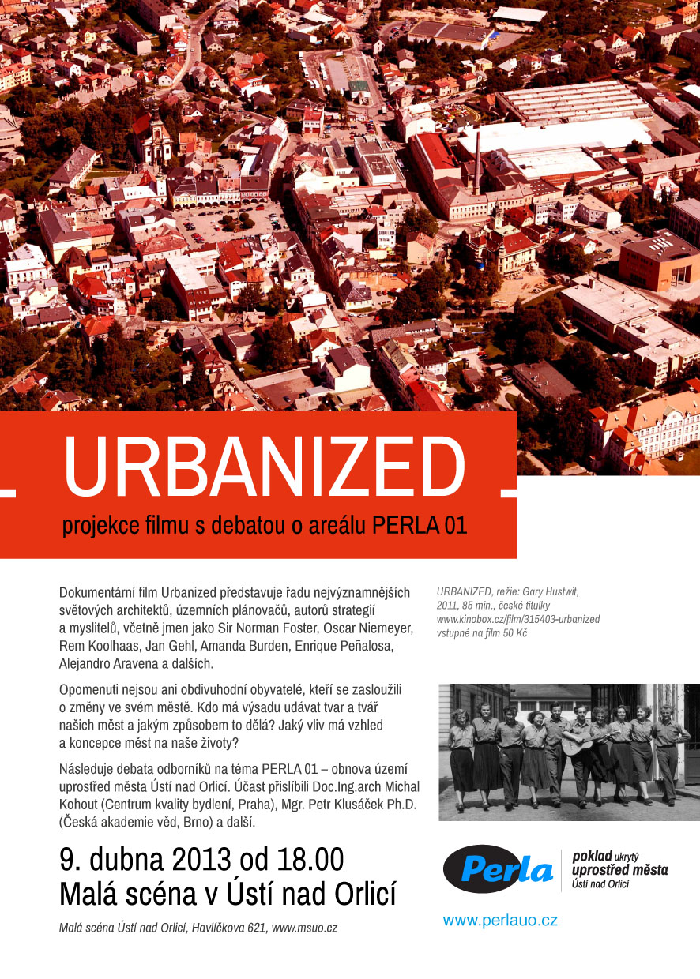
2) POROZUMĚNÍ NGO

Slide 14
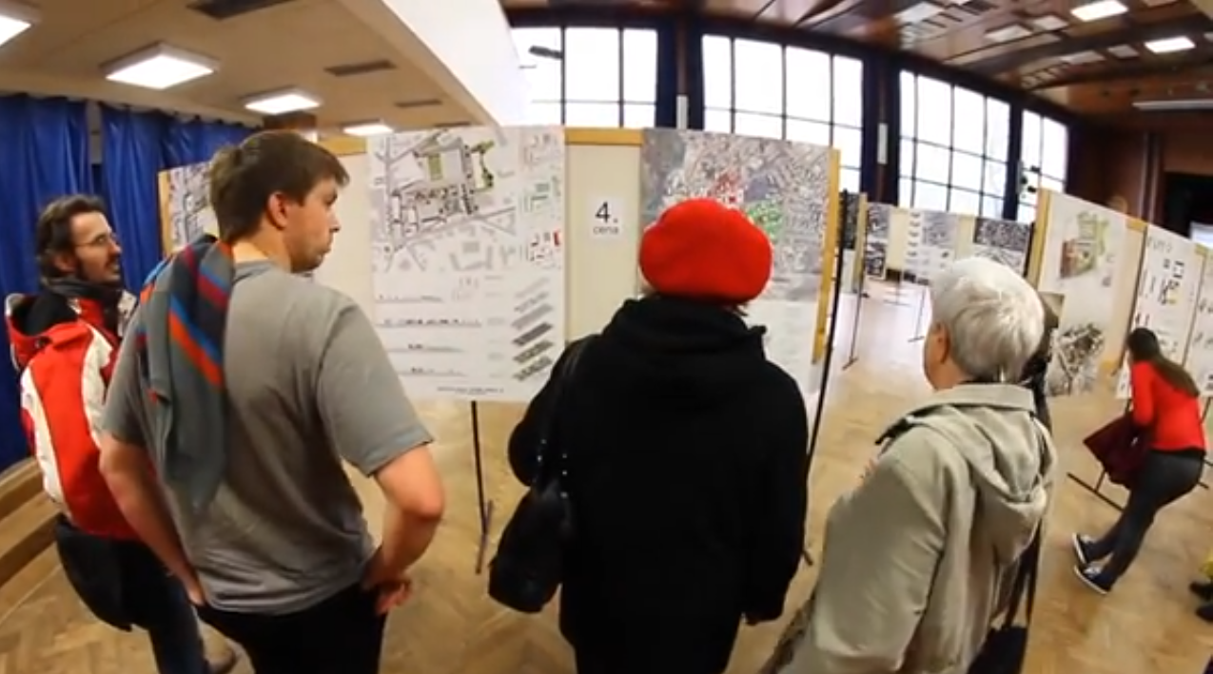
2) POROZUMĚNÍ NGO

Slide 15
2) POROZUMĚNÍ NGO
Díky těmto aktivitám se podařilo redefinovat význam regenerace z „problému“ na „příležitost“.

Slide 16
Představení Perly 01
Porozumění roli neziskového sektoru
Porozumění vizi města
Porozumění délce procesu
Porozumění bottom-up principu
Porozumění rychlosti procesu

Slide 17
3) POROZUMĚNÍ VIZI MĚSTA
Jakou vizi města má revitalizace Perly 01 pomoci naplnit?

Slide 18
3) POROZUMĚNÍ VIZI MĚSTA

Slide 19
3) POROZUMĚNÍ VIZI MĚSTA
„[…] je městem pro spokojený život svých obyvatel, městem s nabídkou kvalitního bydlení pro různé sociální skupiny, s odpovídající sítí obchodů a služeb, s dostatečnou nabídkou mateřského, základního (i středního) školství, zdravým životním prostředím, kvalitní technickou infrastrukturou včetně silniční, s fungujícím dopravním napojením na okolí a s uspokojivou nabídkou kulturních, sportovních a dalších volnočasových aktivit.“
„[…] je pro své občany místem, kde stojí za to „žít“. Město přívětivé, s krásnou okolní přírodou, nabízející pracovní příležitosti, dostupné bydlení, dobrou dopravní obslužnost, a dostatek příležitostí pro vzdělání, sport, kulturu i volný čas.“

Slide 20
3) POROZUMĚNÍ VIZI MĚSTA
„[…] je městem pro spokojený život svých obyvatel, městem s nabídkou kvalitního bydlení pro různé sociální skupiny, s odpovídající sítí obchodů a služeb, s dostatečnou nabídkou mateřského, základního (i středního) školství, zdravým životním prostředím, kvalitní technickou infrastrukturou včetně silniční, s fungujícím dopravním napojením na okolí a s uspokojivou nabídkou kulturních, sportovních a dalších volnočasových aktivit.“
(Strategický plán města Kuřim, 2011)
„[…] je pro své občany místem, kde stojí za to „žít“. Město přívětivé, s krásnou okolní přírodou, nabízející pracovní příležitosti, dostupné bydlení, dobrou dopravní obslužnost, a dostatek příležitostí pro vzdělání, sport, kulturu i volný čas.“
(Strategický plán města Ústí nad Orlicí, 2014)

Slide 21
3) POROZUMĚNÍ VIZE MĚSTA
dlouhodobá
vztažená k budoucnosti
rozvíjející silné stránky
identotvorná
originální (rozvíjející jedinečnost)
reálná
realizovatelná

Slide 22
3) POROZUMĚNÍ VIZI MĚSTA
silné stránky
poloha, velikost, spojování, příroda, kultura, technologie
principy
spojovat lidi
spojovat městskou kreativitu s klidem okolní přírody
spojovat uměleckou kreativitu s řemeslnou tradicí
reinterpretovat velikost města jako výhodu
změnit kulturu „zaměstnaných“ na kulturu „zaměstnavatelů“
rozvíjet tradici v technologickém vývoji a výzkumu

Slide 23
3) POROZUMĚNÍ VIZI MĚSTA
Díky těmto aktivitám bylo město schopné alespoň částečně odpovědět na otázku: Jakou vizi města má revitalizace Perly 01 pomoci naplnit?
vytvořit prostor, který zadrží lidi ve městě
zastavit odliv talentů a vzdělaných lidí z regionu
alespoň 30% místních středoškoláků

Slide 24
Představení Perly 01
Porozumění roli neziskového sektoru
Porozumění vizi města
Porozumění délce procesu
Porozumění bottom-up principu
Porozumění rychlosti procesu

Slide 25
4) POROZUMĚNÍ DÉLCE PROCESU
Zpracování regulačního plánu (2015)
Zpracování projektové dokumentace (2016)
Žádost o dotaci (2017)
Přidělení dotace (2018)
Začátek stavebních prací (2018)
MINIMÁLNĚ 4 DALŠÍ ZIMY BEZ VYUŽITÍ / VYTÁPĚNÍ

Slide 26
4) POROZUMĚNÍ DÉLCE PROCESU
proces celé regenerace může trvat i několik desítek let
volební období ale tvá pouze 4 roky
JE TŘEBA VYTVOŘIT POZICI ZAJIŠTUJÍCÍ KONTINUITU
CELÉHO PROCESU REGENERACE

Slide 27
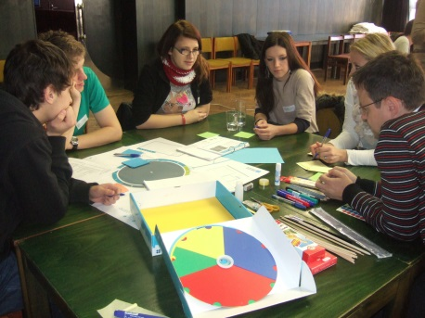
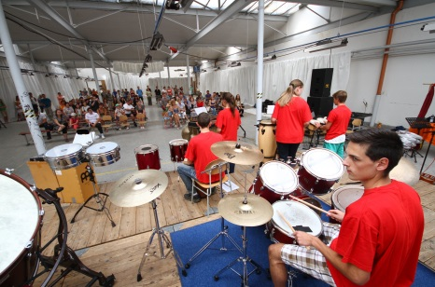
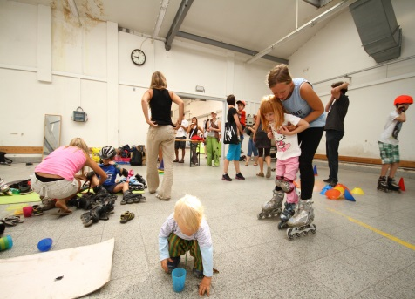
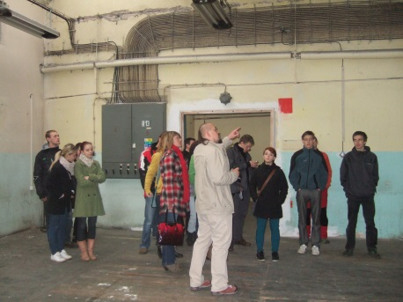
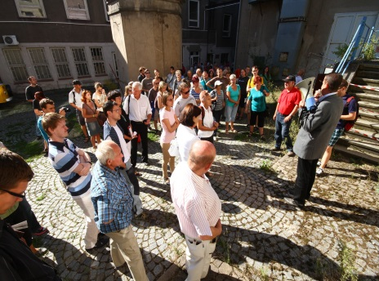
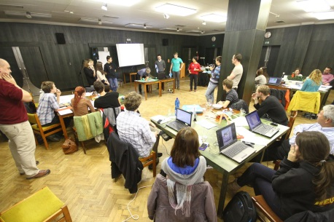
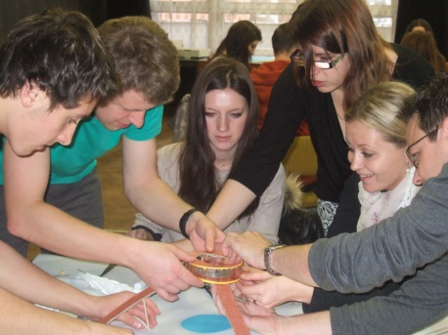
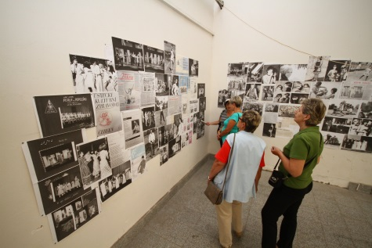
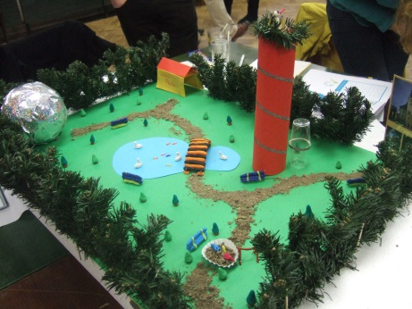
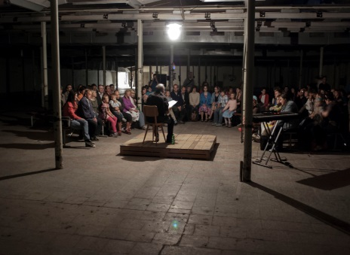
BROWNFIELD MANAGEMENT
4. 10. 2014 / 9:00 – 16:00
sborový dům Jednoty bratrské
Mistra Jaroslava Kociana 33 / Ústí nad Orlicí
9:00–10:00 prohlídka areálu Perly 01
10:00–10:30 úvod / představení účastníků
10:30–11:00 definování otázek
11:00–12:30 1. pracovní blok
12:30–14:00 oběd
14:00–15:30 2. pracovní blok
15:30–16:00 shrnutí / připomínky / doporučení

Slide 28
4) POROZUMĚNÍ DÉLCE PROCESU
Jiří Čepelka (Sdružení nezávislých kandidátů Ústí 2014)
RSDr. Jaroslav Fišer (KSČM)
Petr Hájek (Sdružení nezávislých kandidátů Oušťáci)
Ing. Michal Kokula (KDU-ČSL)
Jiří Preclík (ČSSD)
Ing. Monika Godická (specialistka marketingu rozvojových ploch)
Mgr. Jan Hladík (Regionální rozvojová agentura jižní Moravy - RRAJM)
Mgr. Tereza Chrástová (Kreativní centrum, Kancelář strategie Brna)
Ing. Boris Janča (ekonom, projektový manager)
Mgr. Blanka Marková (geografka, spoluautorka publikace Továrny na sny)
Ing. Marta Šašková (Magistrát města Ústí nad Labem, Cobraman)
RNDr. Jakub Trojan (geograf, projektový manager, fundraiser)

Slide 29
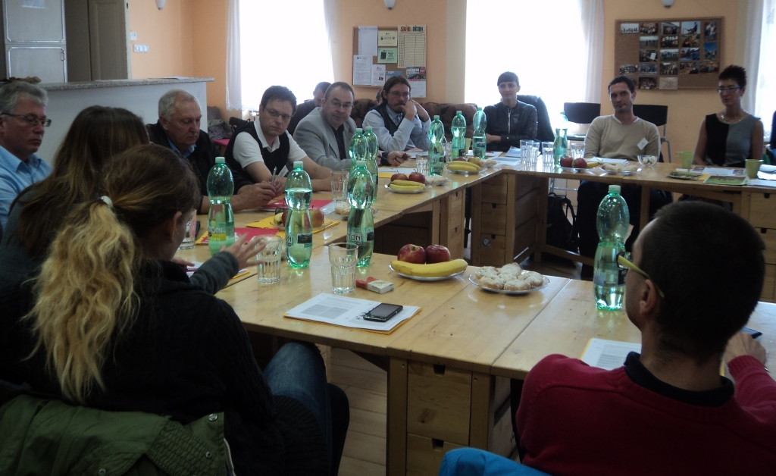
4) POROZUMĚNÍ DÉLCE PROCESU

Slide 30
4) POROZUMĚNÍ DÉLCE PROCESU
Díky těmto aktivitám byla zřízena instituce brownfield managera pro Perlu 01.

Slide 31
4) POROZUMĚNÍ DÉLCE PROCESU

Slide 32
Představení Perly 01
Porozumění roli neziskového sektoru
Porozumění vizi města
Porozumění délce procesu
Porozumění bottom-up principu
Porozumění rychlosti procesu

Slide 33
5) BOTTOM-UP PRINCIP
Future City Game
12. – 13. 11. 2013
Kulturní dům, Ústí nad Orlicí
https://www.youtube.com/watch?v=xyFic5tx4OA

Slide 34
5) BOTTOM-UP PRINCIP
máte šanci definovat, v jakém městě chcete žít
máte šanci na tom spolupracovat s politiky
máte šanci se dobře pobavit a zažít dva dny kreativního vzrušení
ústí potřebuje, aby se do něho lidé po studiu vraceli

Slide 35
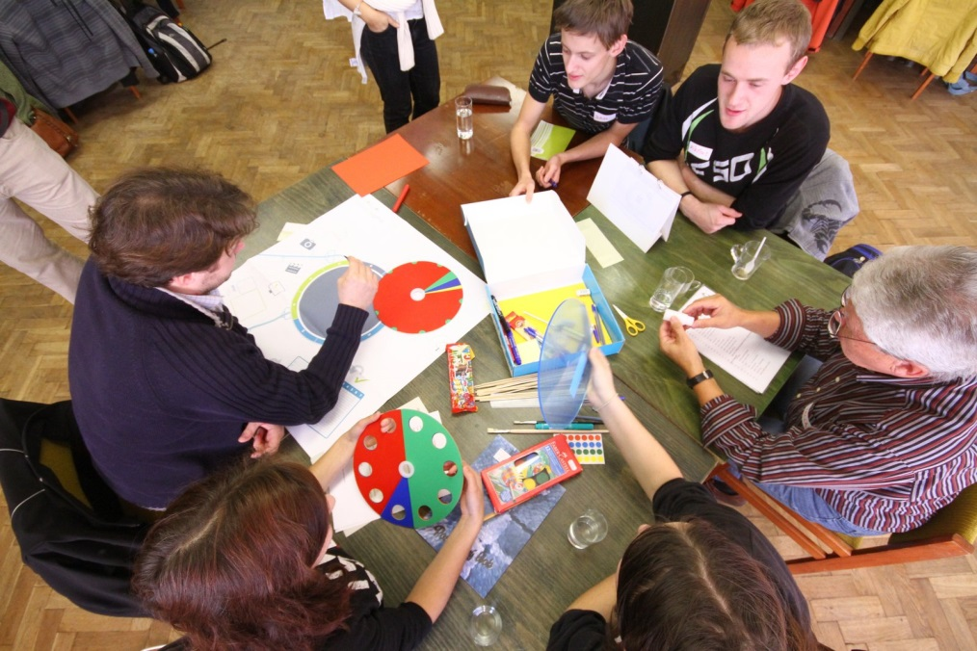
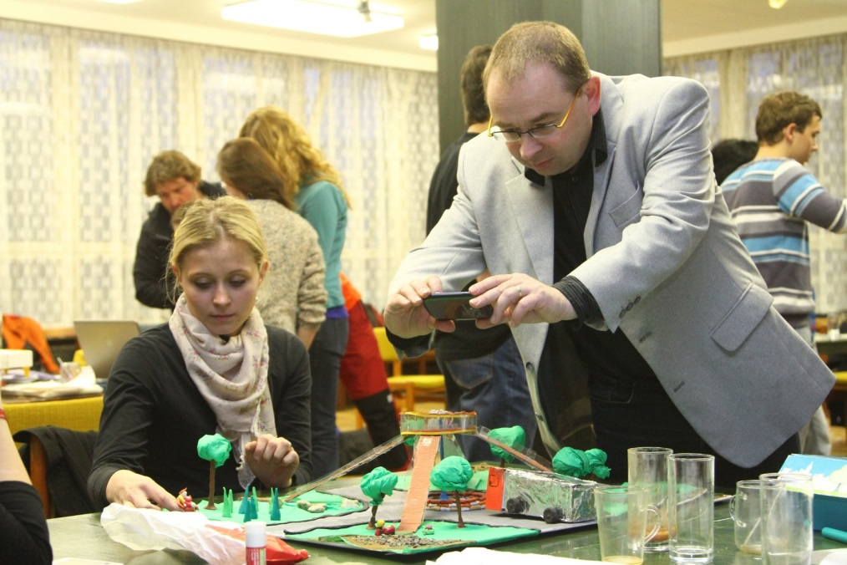
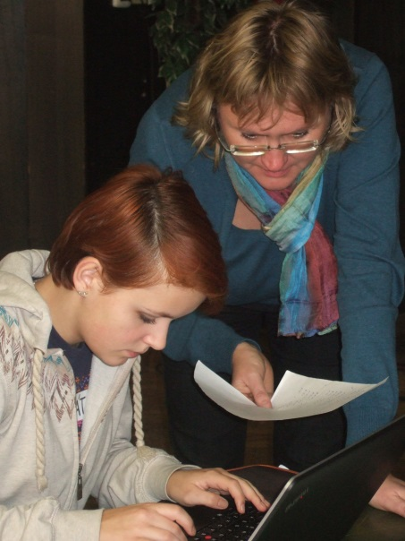
5) BOTTOM-UP PRINCIP

Slide 36
5) BOTTOM-UP PRINCIP
Díky těmto aktivitám se podařilo založit kreativní skupinu „Labyrint člověka v Perle Ústí nad Orlicí“

Slide 37
5) BOTTOM-UP PRINCIP
Jméno | Pozice | Organizace | e-mail | telefon
Petr Hájek | starosta | Město Ústí nad Orlicí | hajek@muuo.cz | 777 736 337
RNDr. Renata Šedová | jednatelka | OHGS s.r.o. | sedova@ohgs.cz | 603 956 870
Mgr. Eva Vaníčková | manažerka | OHGS s.r.o. | vanickova@ohgs.cz | 608 638 530
František Stejskal | ředitel | Conel s.r.o. | fstejskal@bb-smartworx.com | 736 768 407
Mgr. Pavel Svatoš | ředitel | ZŠ Třebovská Ústí n.Orl. | pavel.svatos@zstrebovska-ustino.cz | 736 601 052
Ing. Miloslav Hlavsa | ředitel | KONZUM, obchodní družstvo | hlavsa@konzumuo.cz | 465 553 407
Radek Mačát | konzultant | KONZUM, obchodní družstvo | macat@smart-strateg.cz | 725 111 288
Mgr. Eva Medunová | veřejnost | veřejnost (pedagog SZŠ Ústí nad Orlicí) | eva.medunova@email.cz | 732 160 388
Mgr. Josef Menšík | ředitel | Gymnázium Česká Třebová | josef.mensik@gymnct.cz | 465 519 501
Ing. Jiří Sloupenský, CSc. | ředitel poro výzkum a vývoj | Rieter CZ s.r.o. | jiri.sloupensky@rieter.com | 465 557 457
Miroslava Petrová | koučka, terapeutka | Terapeutické centrum Koldín u Chocně | miru.petrova@gmail.com | 607 065 421
Ing. Zdeněk Rössler | ředitel | SŠUP Ústí n.O. | zrossler@ssup.cz | 777 007 791
ak.malíř Jaroslav Habrman | učitel | SŠUP Ústí n.O. | jhabrman@ssup.cz | 465 517 220
Mgr. Bohuslav Špaček | učitel | SŠUP Ústí n.O. | bspacek@ssup.cz | 465 517 111
Ing. Petr Vojtěch | ředitel | SŠA Ústí n.O. | vojtech@skola-auto.cz | 604 739 766
Mgr. Vratisla Šembera | ředitel | Gymnázium Letohrad | vratislav.sembera@lsg.cz | 777 022 810
Petr Morávek | ředitel | RENOVA Morávek s.r.o. | moravek@renova-moravek.cz | 777 720 757
Jáchym Kopecký | student architektury | veřejnost | jachkop@gmail.com | 723 822 125
Mgr. Petr Kulhavý | občanského sdružení | Spousti (ředitel ZŠ Libchavy) | kulhavypetr@seznam.cz | 736 436 985
Ing. Viera Trumhová, MBA | OSVČ - koučka, konzultant | Poradenství pro management | viera.trumhova@gmail.com | 777 821 780
Ing. Kateřina Konečná | koučka |  | konecnak@email.cz | 607 128 579
Mgr. Kristýna Odvárková | manažer vzdělávacích programů | Contipro Group s.r.o. | odvarkova@contipro.com | 725 325 105
Mgr. Marek Hoffmann | ředitel | Gymnázium Ústí n.Orl. | hoffmann@gymuo.cz | 702 292 281
Mgr. Štěpánka Svobodová | ředitelka | DDM Duha Ústí n.o. | stepanka.svobodova@ddm-usti.cz | 734 267 424
Mgr. Bc. Radek Škarka | ředitel | ZŠ Komenského Ústí n.O. | radek.skarka@post.cz | 604 402 926
Bc. Zdeněk Skalický | zástupce ředitelky | Městské muzeum Ústí n.O. | skalicky@muzeum-uo.cz | 776 616 976
Karel Pokorný | ředitel | Klubcentrum Ústí n.Orl. | pokorny@klubcentrum.cz | 606 684 449
Lucie Vejačková | obchodní ředitelka | Saint-Gobain Litomyšl | Lucie.Vejackova@saint-gobain.com | 606 789 362
Mgr. Monika Kocandová | OSVČ | Poradenství, konzultace, dramaturgie | monamon@post.cz | 602 280 546
Petr Bodlák | obchodní a marketingový manažer | Isolit Bravo Jablonné n.O. | bodlak@isolit-bravo.cz | 602 314 109
Mgr. Andrea Holečková | středoškolský pedagog | Gymnázium Žamberk | holeckova@gyzamb.cz | 461 353 246
RNDr. Dagmar Nožková | středoškolský pedagog | Gymnázium Žamberk | nozkova@gyzamb.cz | 728 268 034
Mgr. Petra Jiráňová | programová vedoucí | Škola na zámku Litomyšl, Zámecké návrší p.o. | petra.jiranova@zamecke-navrsi.cz | 727 878 444
Mgr. Stáňa Doležalová | ředitelka | Speciální ZŠ Ústí n.O. | zs.lazne@seznam.cz | 734 150 567
Mgr. Lenka Podzimková | ředitelka | SŠZS Ústí n.O. | podzimkova@szsuo.cz | 777 159 904
PaeDr. Jiří Tomášek, st. | ředitel | ZUŠ J.Kociana Ústí nad Orlicí | jiri.tomasek@zusuo.cz | 605 484 514
Jiří Tomášek, ml. | programátor IT | občan | tomasek.jirka@gmail.com

Slide 38
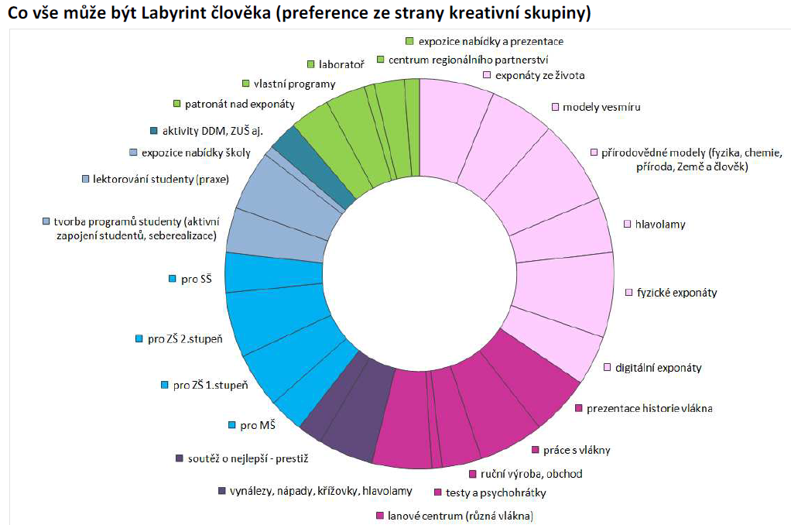
5) BOTTOM-UP PRINCIP

Slide 39
Představení Perly 01
Porozumění roli neziskového sektoru
Porozumění vizi města
Porozumění délce procesu
Porozumění bottom-up principu
Porozumění rychlosti procesu

Slide 40
6) POROZUMĚNÍ RYCHLOSTI PROCESU
leden – září 2013
21 komunikačních partnerů
11 žen, 10 mužů
student gymnázia, žena na mateřské dovolené, invalidní důchodkyně, pejskař, automobilista, dojíždějící, bydlící, přistěhovalý, odstěhovalý…
ze všech částí města (Černovír, Kerhartice…)

Slide 41
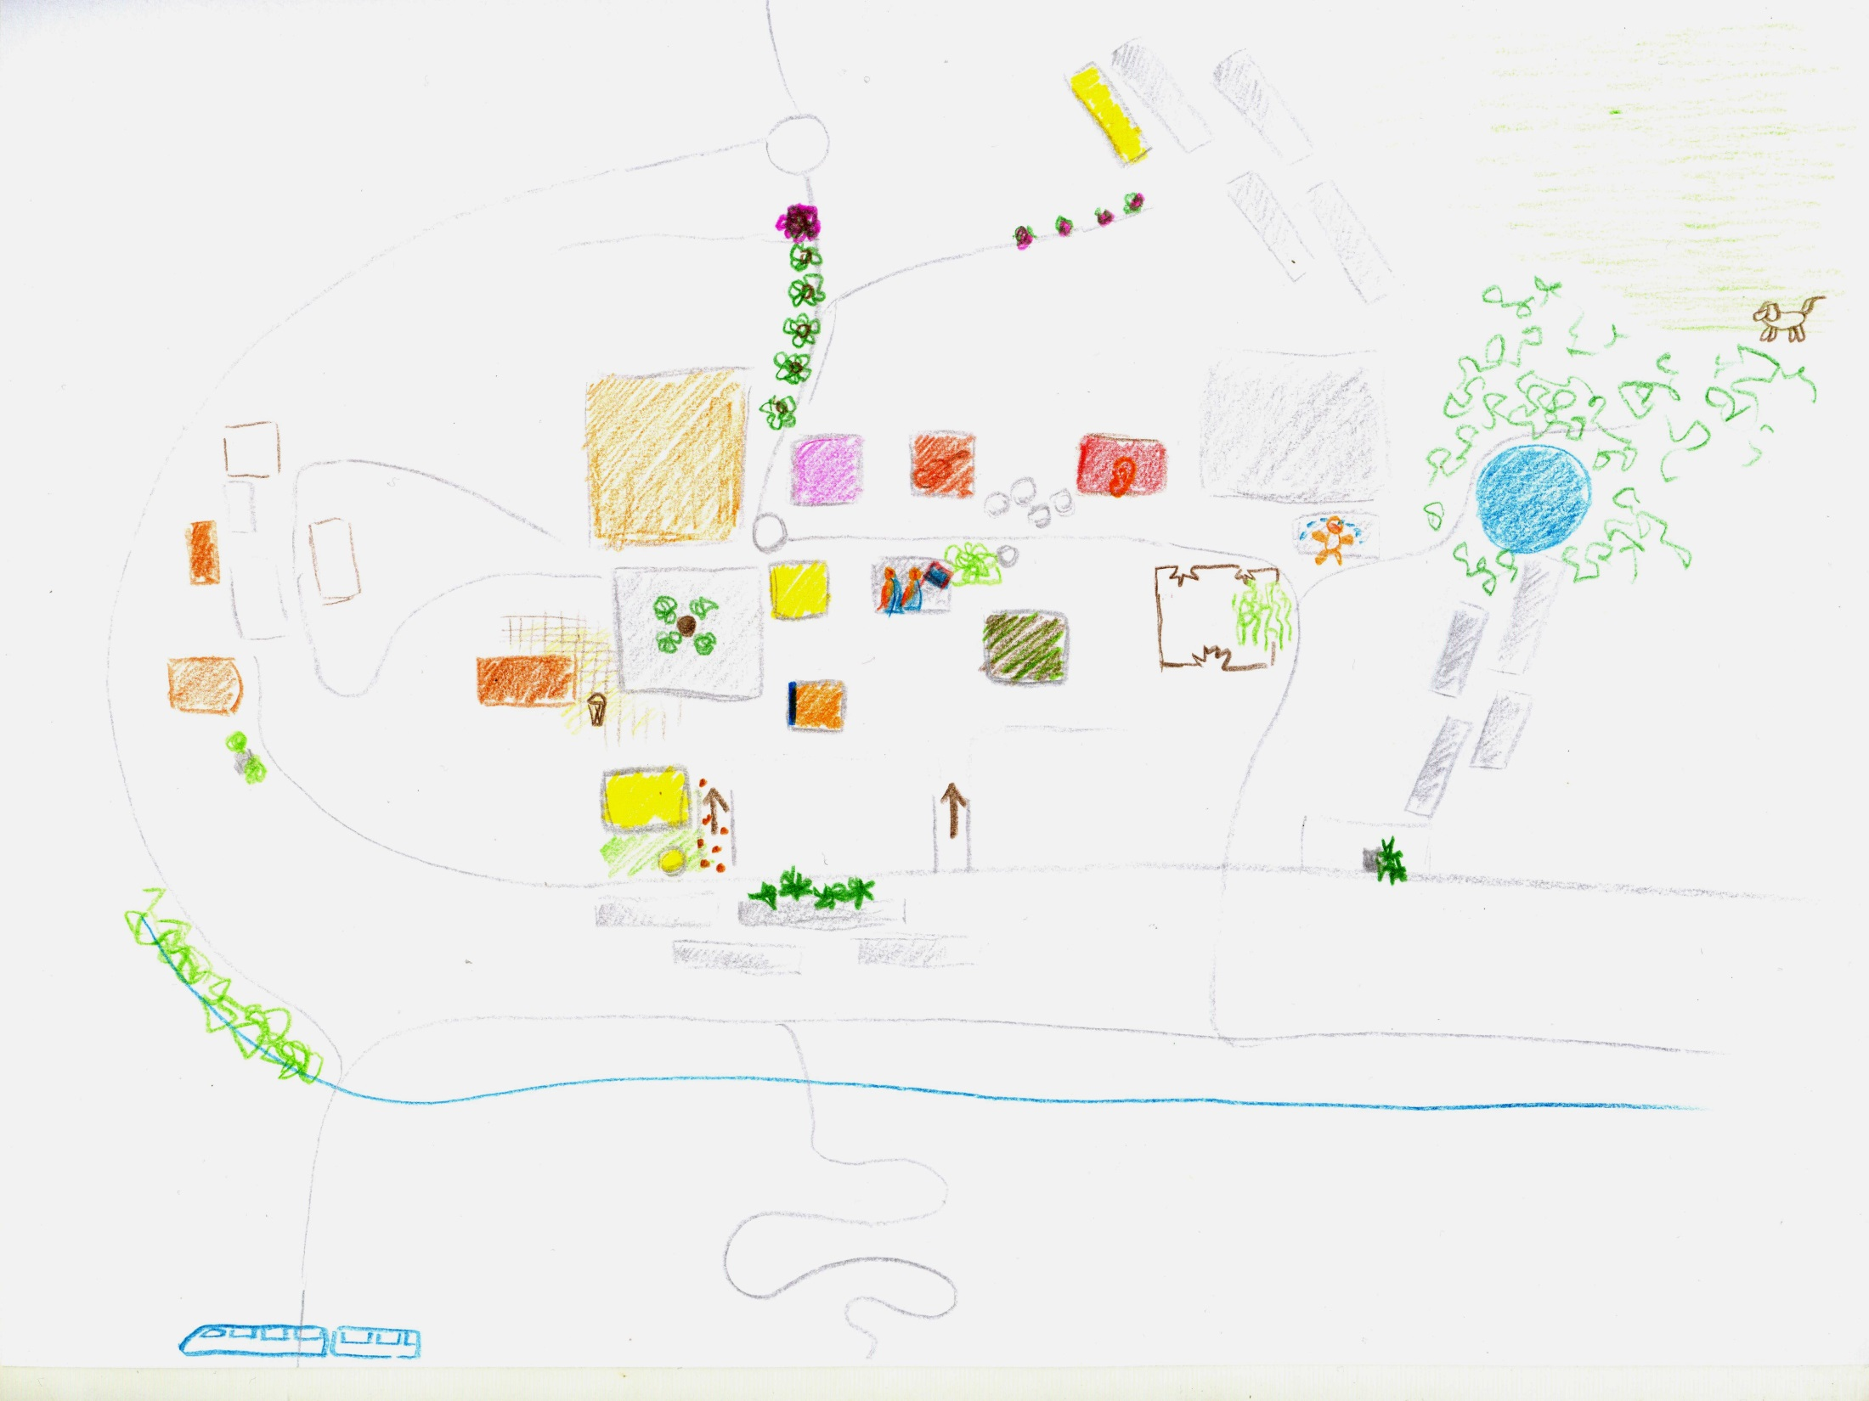

Slide 42
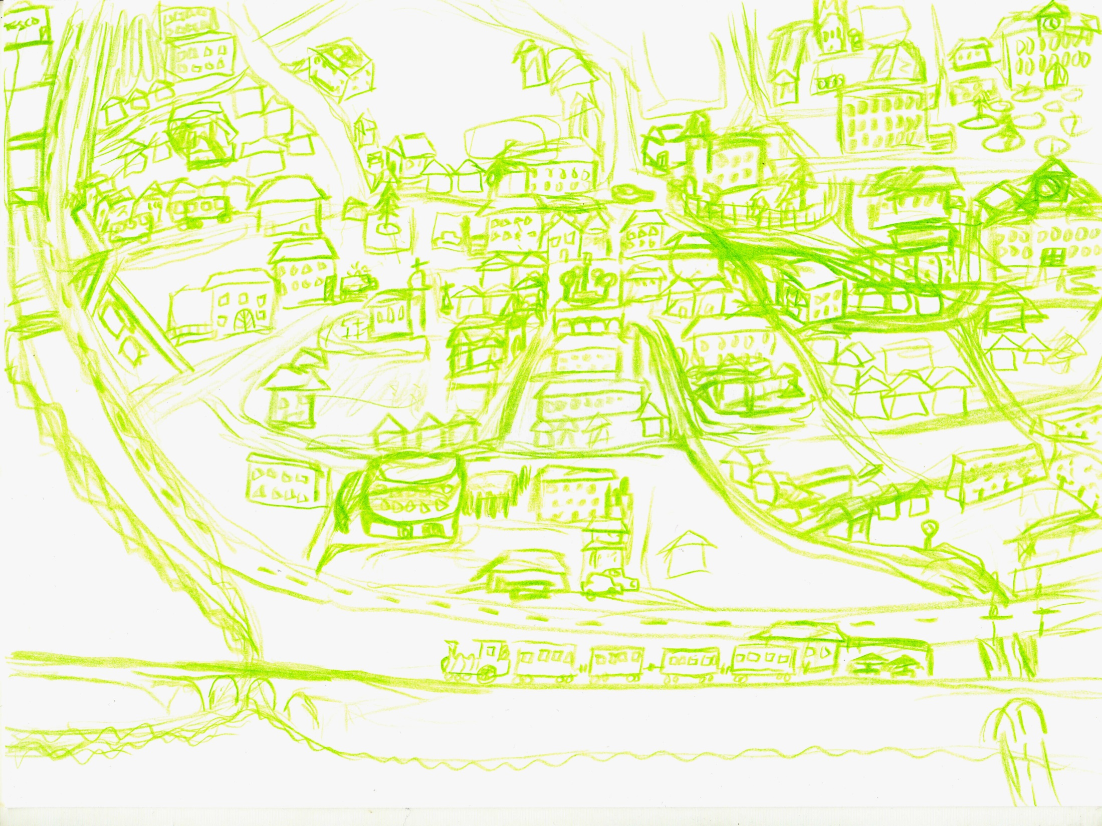

Slide 43
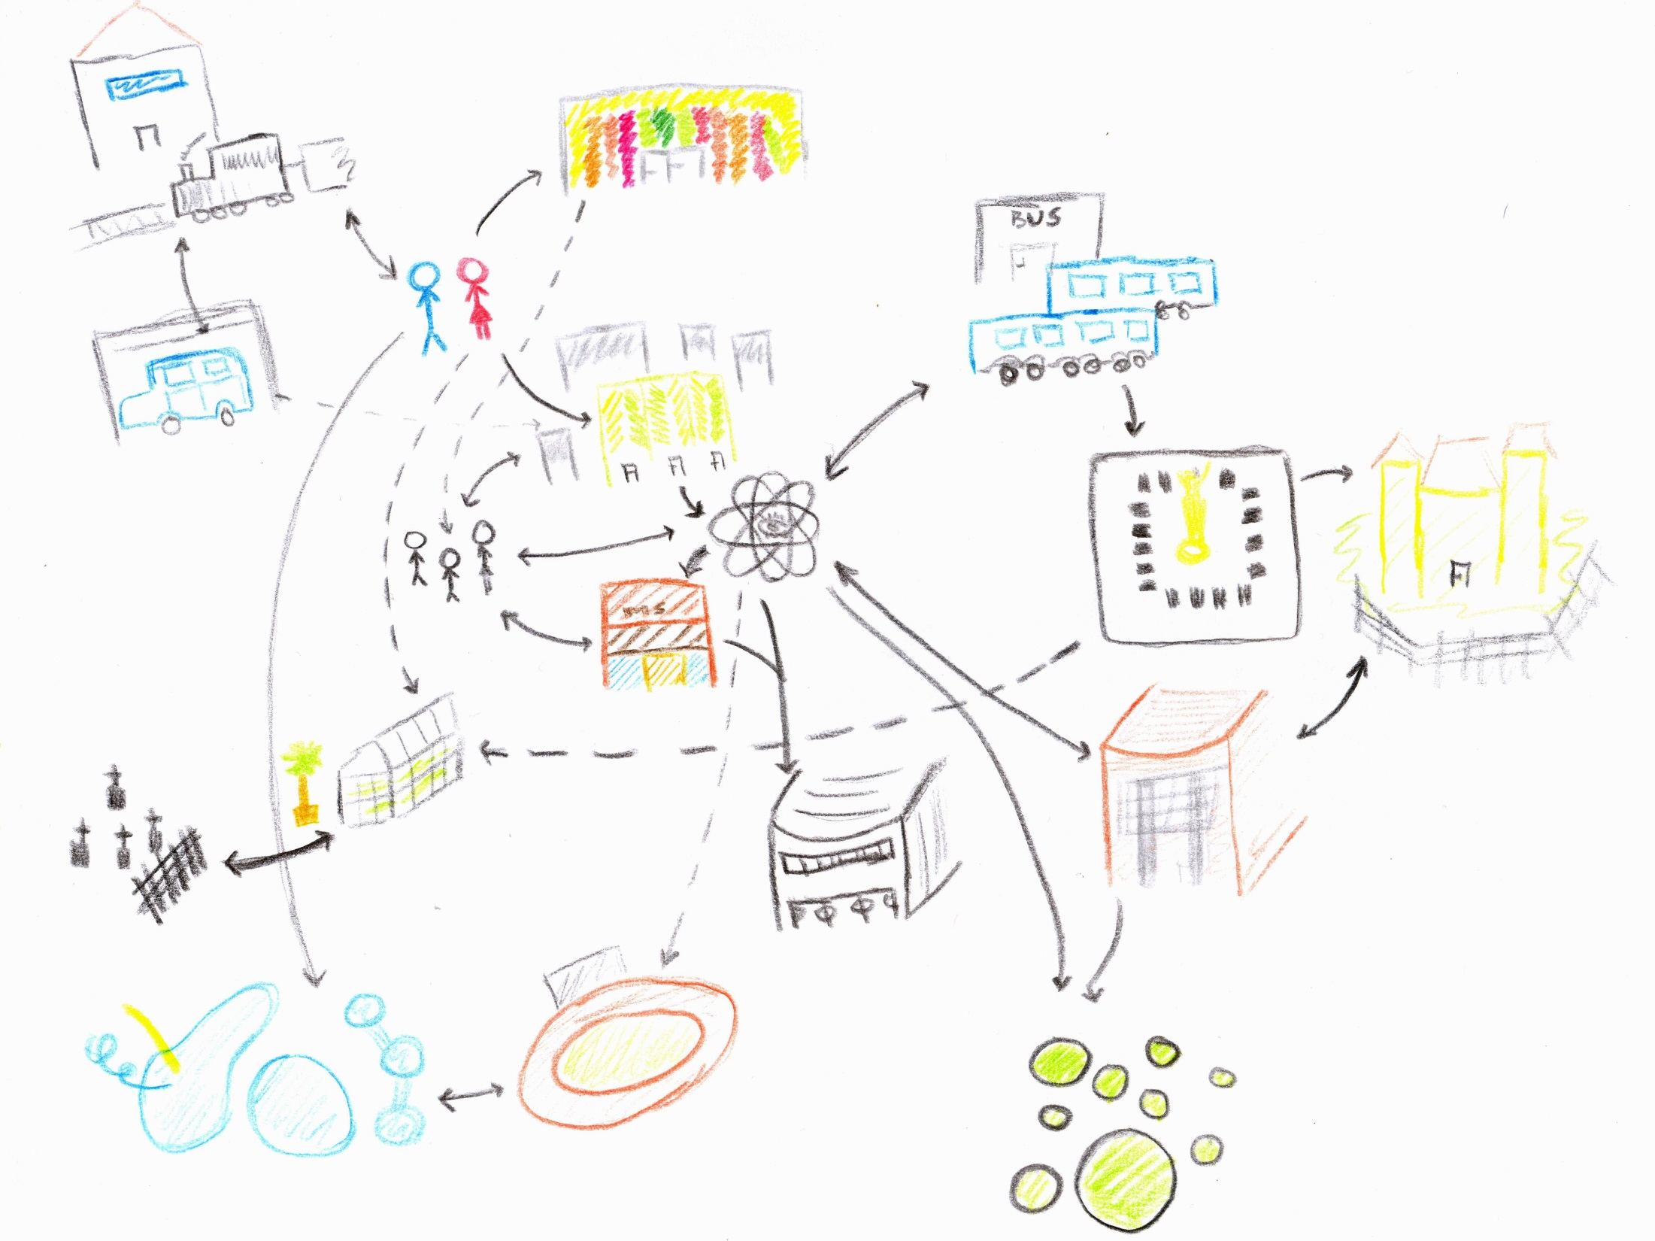

Slide 44
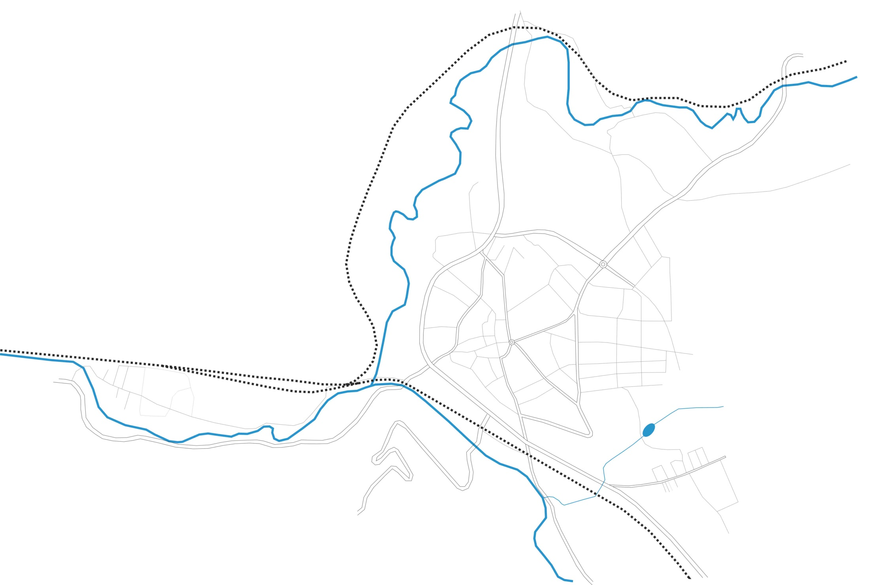

Slide 45
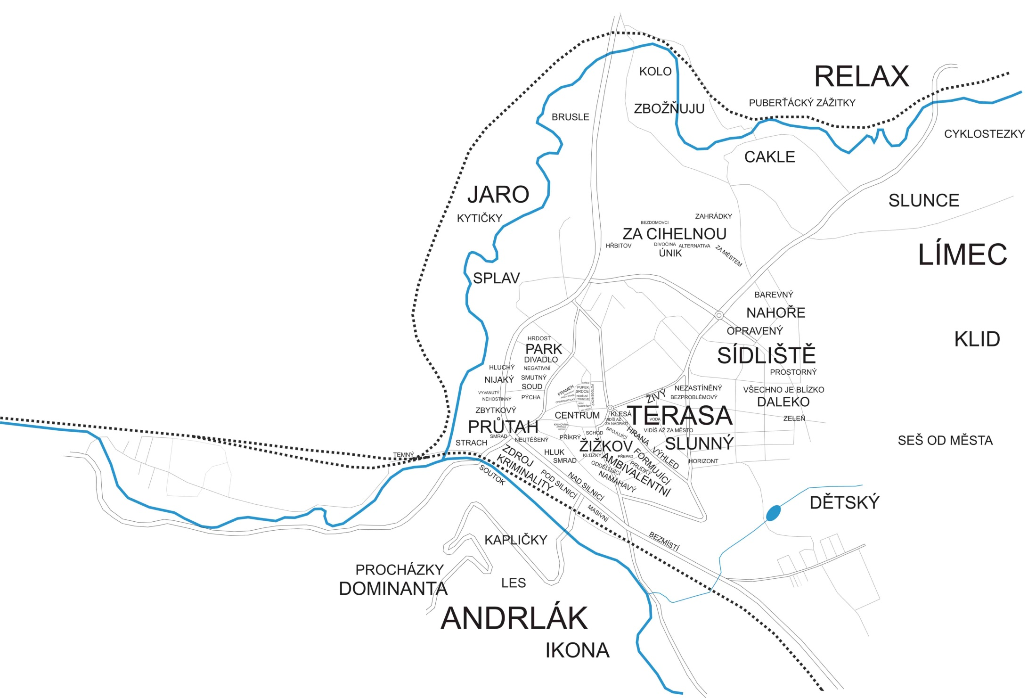

Slide 46
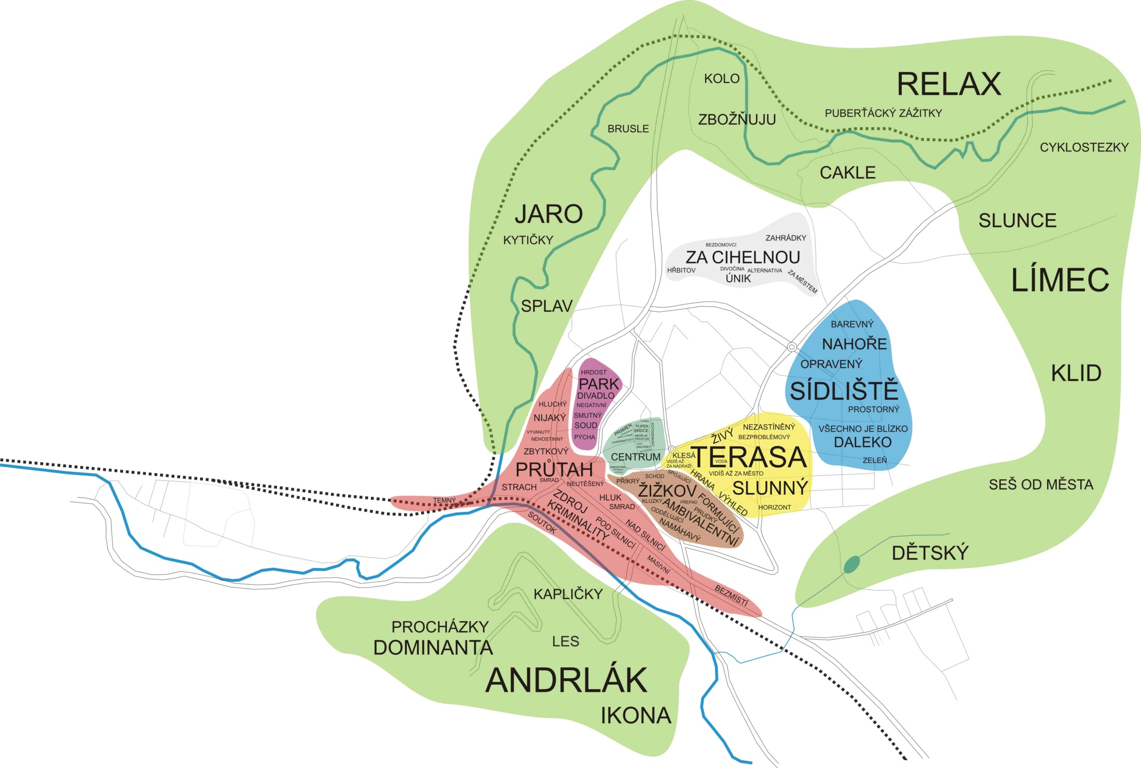

Slide 47
6) POROZUMĚNÍ RYCHLOSTI PROCESU
nemohli jsme dovnitř, když Perla prosperovala
nemůžeme dovnitř, když je opuštěná
hrozí, že nebudeme moci dovnitř ani v průběhu přípravných prací
MUSÍME PERLU ZNOVU OBJEVIT, NAUČIT SE DO NÍ OPĚT CHODIT

Slide 48
Děkuji za pozornost
SPOUSTI – Spolek pro organické Ústí, o.s.
info@spousti.cz
RNDr. Robert Osman, Ph.D.
Geografický ústav, Přírodovědecká fakulta, Masarykova univerzita
Environmentální geografie, Ústav geoniky AV ČR, v. v. i.

